Slide 1
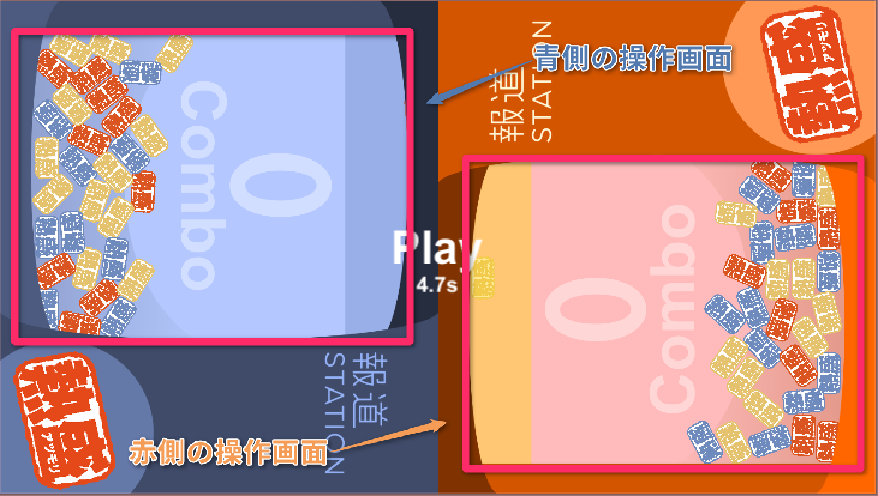
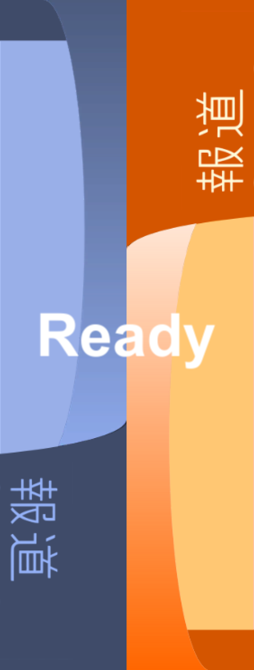
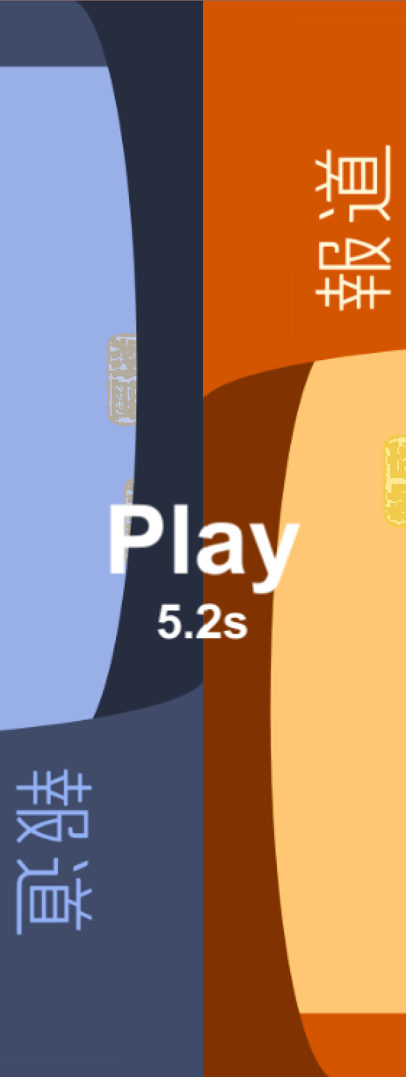
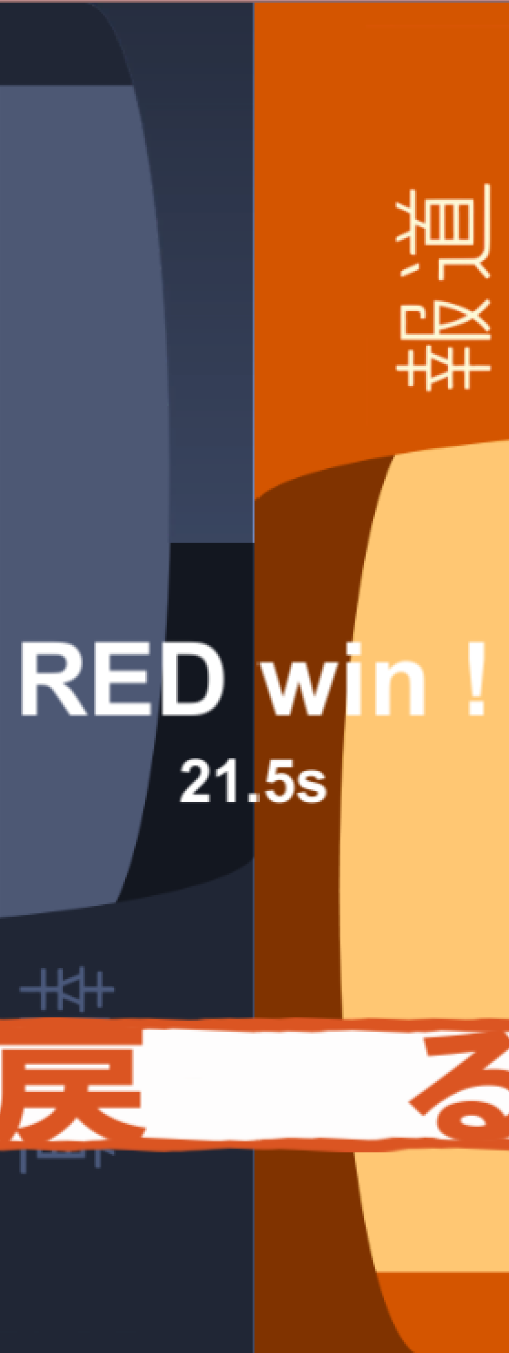
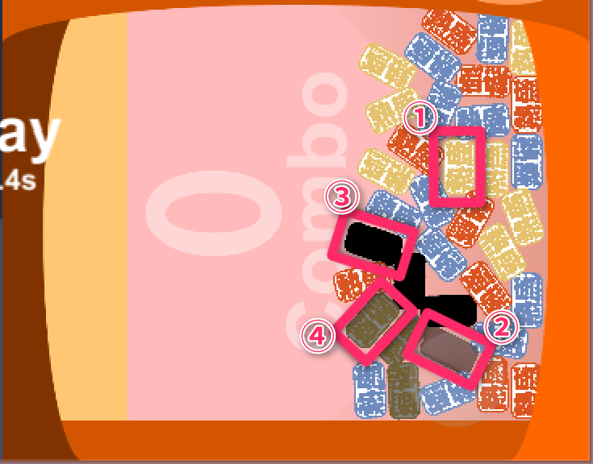
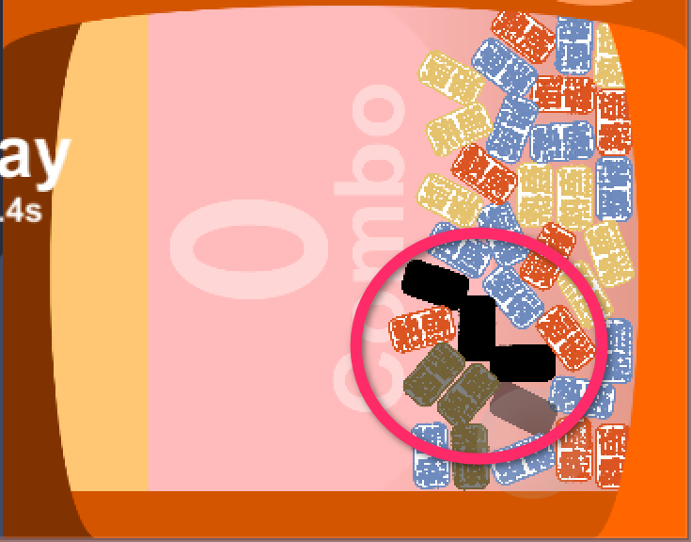
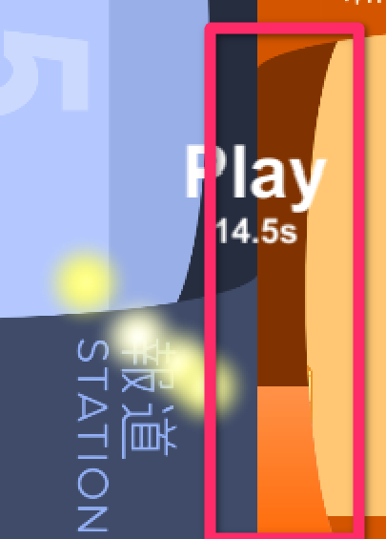
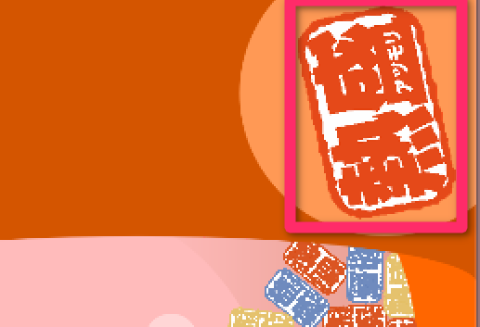

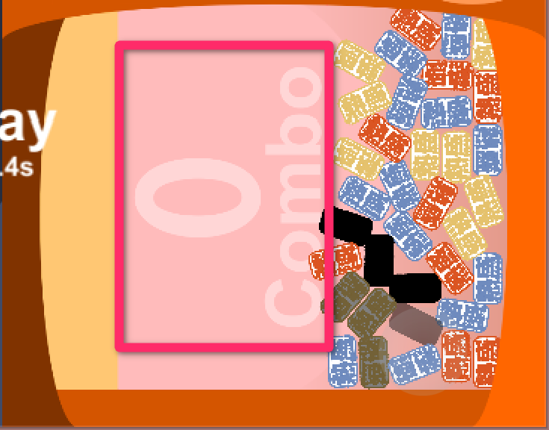
枠で囲われた部分がそれぞれの操作画面です。
この中から同じ色の「熱盛」を繋げていくことで相手に攻撃する、対戦型のパズルゲームとなります。
ゲームの状態は3種類あります。
①Ready状態
ゲーム開始前の状態です。4本以上の指でタッチすることでPlay状態に遷移します。
②Play状態
ゲーム中の状態です。プレイ時間も同時に表示されます。
③ゲームセット状態
勝利者が表示されます。最終プレイ時間も表示されます。
「熱盛」の状態には以下の4種類があります。
①通常状態
何もしていない時の状態です。
②タッチ状態
タッチすることで半透明に変化します。②及び③状態の「熱盛」が3つ以上存在するとき指を 離すことで「熱盛」を消すことができます。
③消滅待機状態
「熱盛」が②の状態の時、指を離さず別の「熱盛」へと移動することで黒く変化します。 ②及 び③状態の「熱盛」が3つ以上存在するとき指を離すことで「熱盛」を消すことができます。
④タッチ可能状態
ある「熱盛」をタッチしたとき、特定の順でタッチすることで繋げることのできる「熱盛」が 暗く変化します。
以下のように同じ色の「熱盛」が3つ以上繋がったとき、指を離すことで「熱盛」を消し、相手に攻撃することができます。一度に繋げる量が多いほど威力が高くなります。
上記の攻撃を行うと、相手画面上方のゲージが溜まっていきます。このゲージが一杯になり、しばらくすると上から「熱盛」が大量に降ってきます。自分のゲージが溜まってしまった場合は、「熱盛」を消すことで減少させることができます。
画面左下の熱盛ボタンを押すことで「風」を生み出すことができます。「熱盛」の配置を変化させたいときに使用します。
各色の「熱盛」には固有の能力が備わっています。能力は以下の通りです。
赤：相手に緑色の「熱盛」を降らせます。
青：相手の一定間隔で降る「熱盛」の間隔を短くします。
黄：相手の一定間隔で降る「熱盛」の量を多くします。
緑：特にありません。
画面中央に書かれている数字はコンボ数です。一度に消した量ではなく、短時間の間に消した数が表示されます。コンボ数が多くなればなるほど相手に送る「熱盛」の量が多くなります。

